Slide 1

Έλεγχος εξαρτημάτων με Transistor
facebook.com/schoolspace.chania
http://www.schoolspace.gr

Slide 2
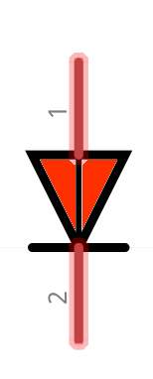
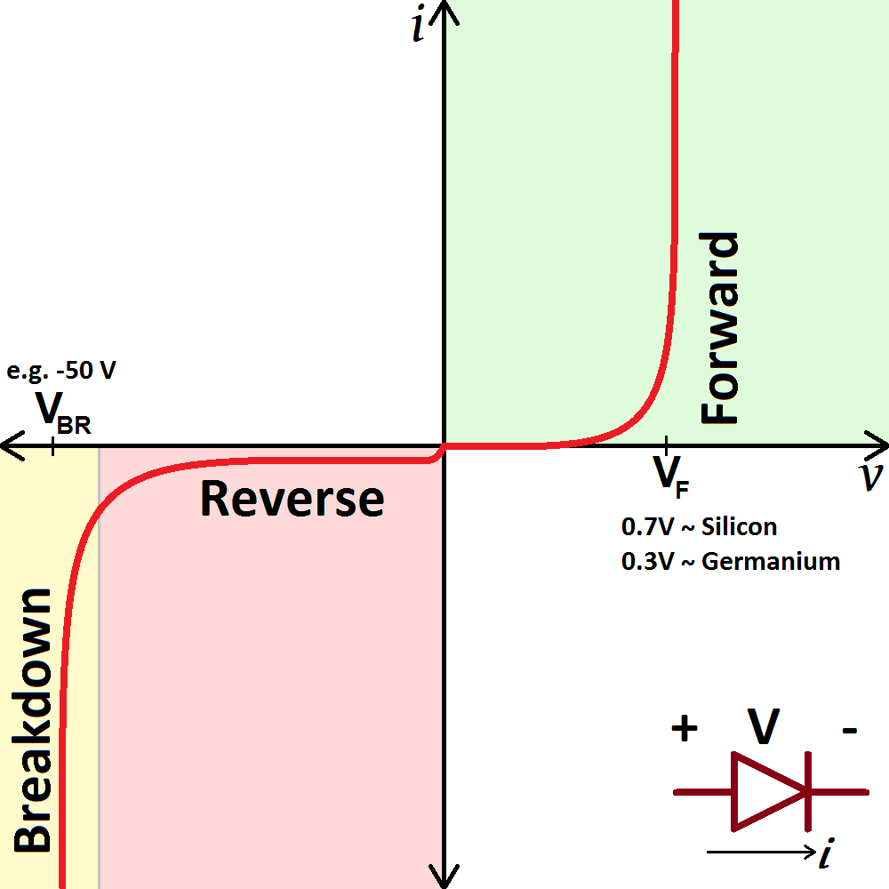
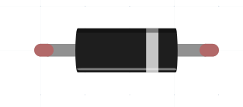

Slide 3
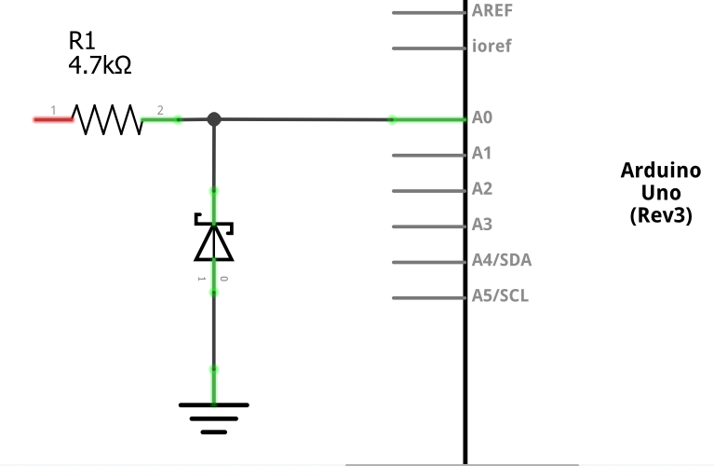

Slide 4
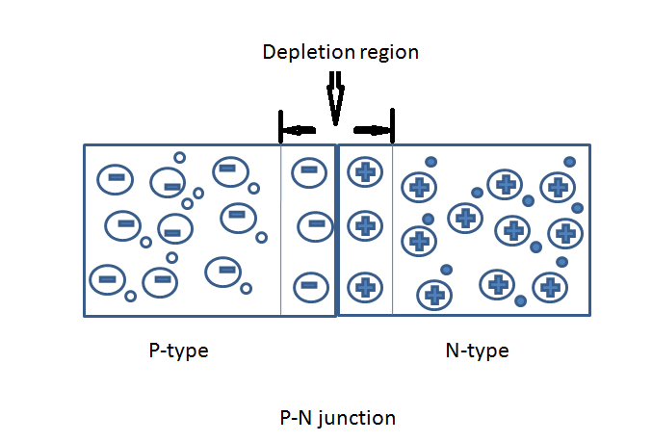

Slide 5
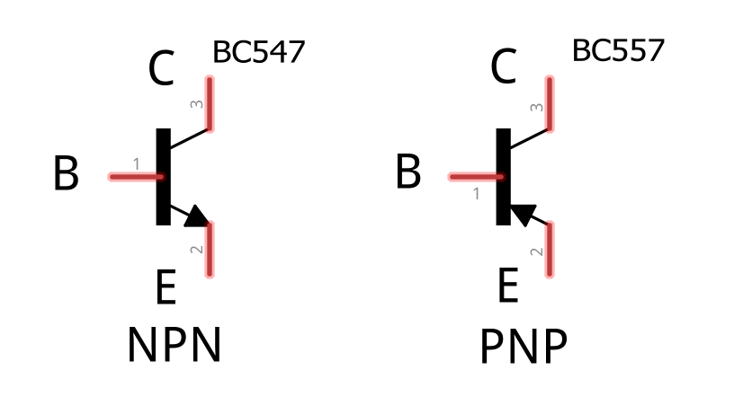

Slide 6
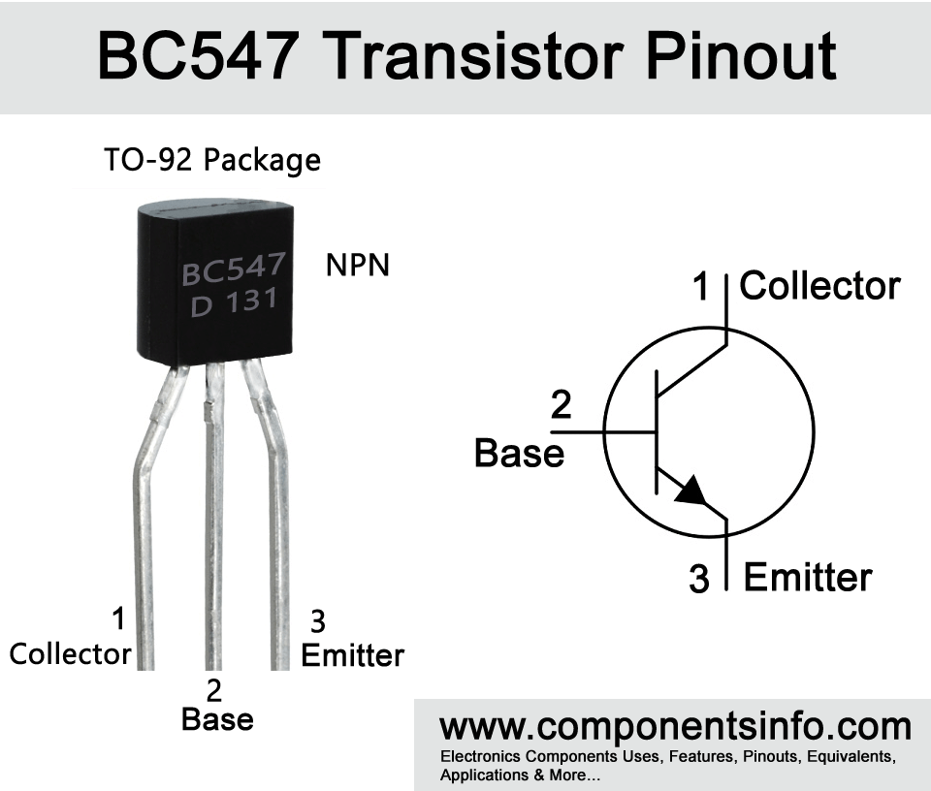
BC547 Transistor NPN

Slide 7
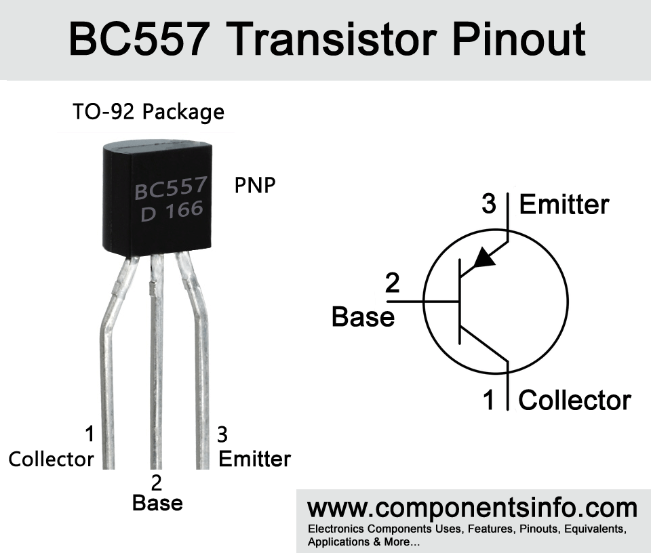
BC557 Transistor PNP

Slide 8
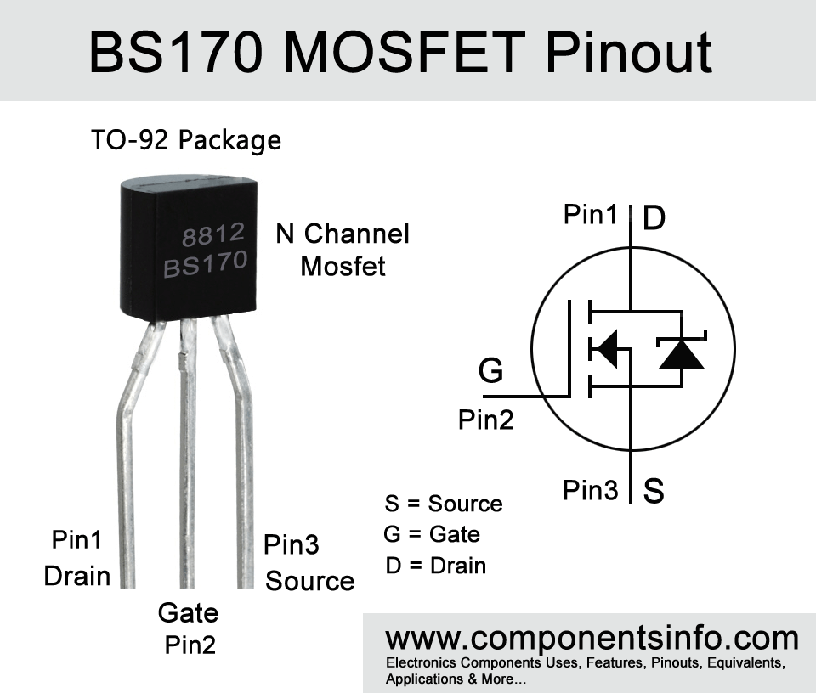
BS170 MOSFET

Slide 9
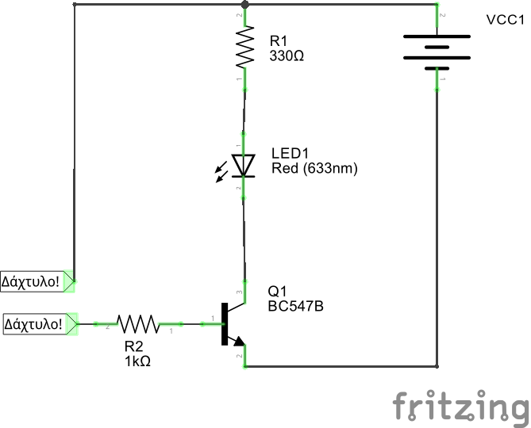

Slide 10
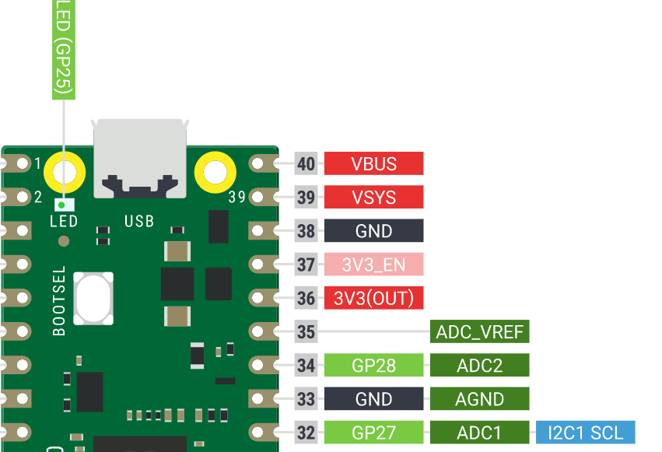
Πηγές Τροφοδοσίας
Έξοδος 5V
Έξοδος 3.3V
To Pico δεν αντέχει 5V στις εισόδους!

Slide 11
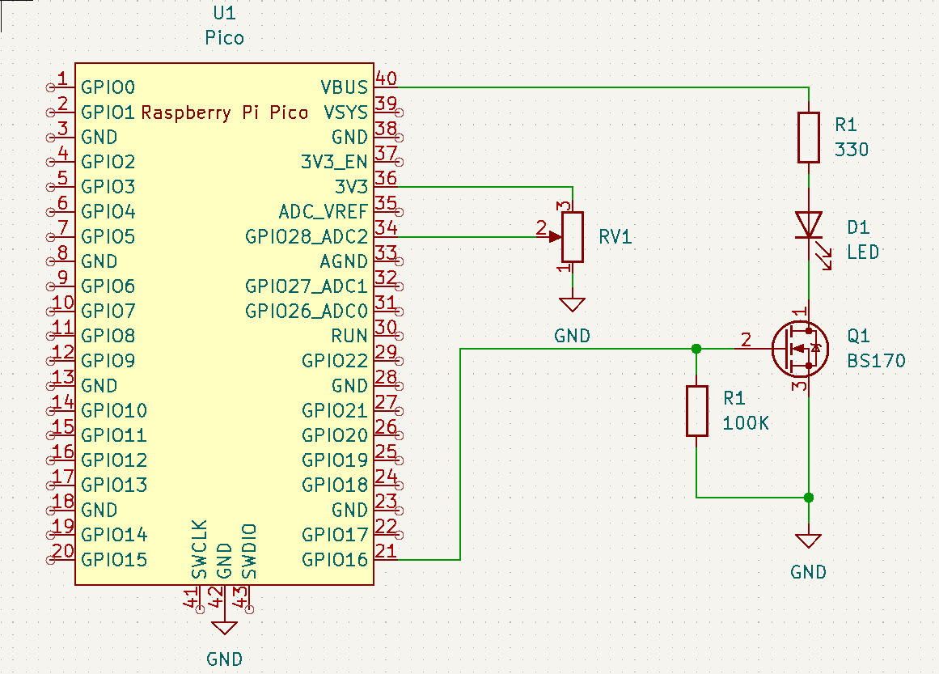
LED με Transistor στα 5V
Έξοδος 5V
Έξοδος 3.3V

Slide 12
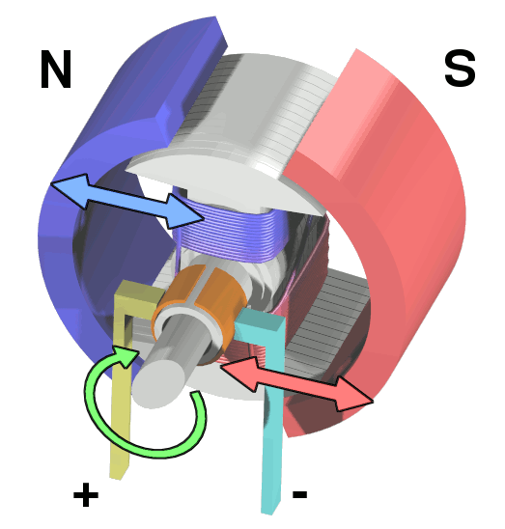
Κινητήρας Συνεχούς Ρεύματος
Περιστρεφόμενο
μέρος
(Ρότορας)
Μόνιμοι
Μαγνήτες
(Στάτορας)
Συλλέκτης
Ψήκτρες

Slide 13
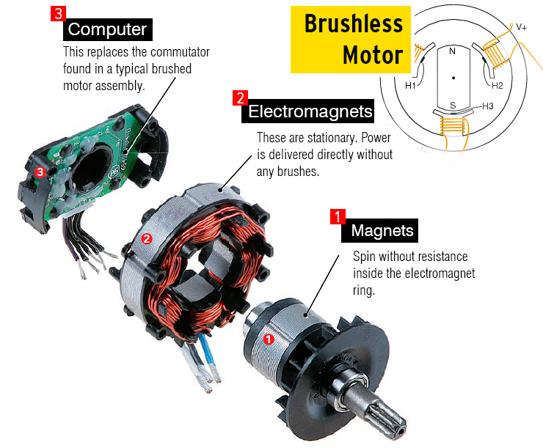

Slide 14
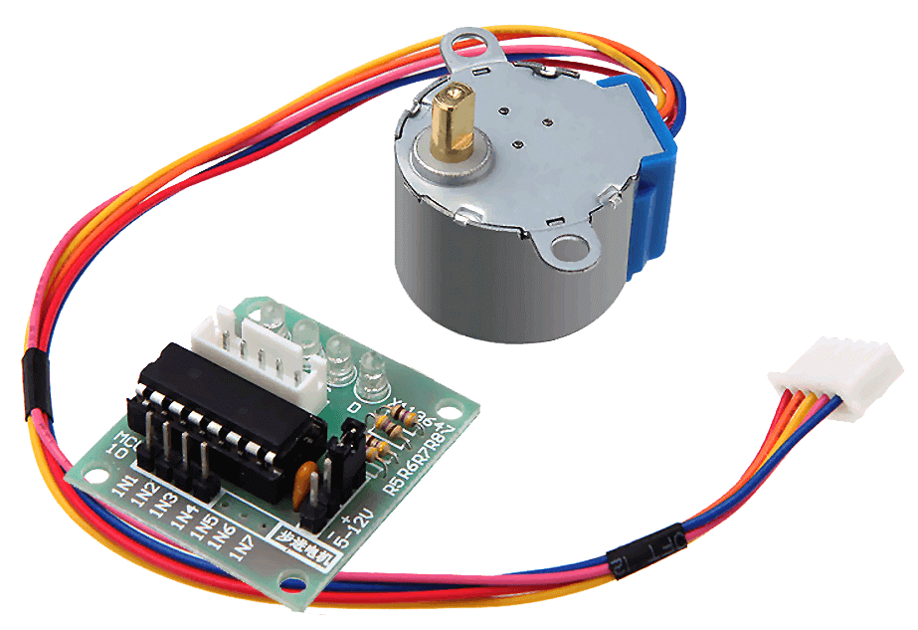
Βηματικός Κινητήρας

Slide 15
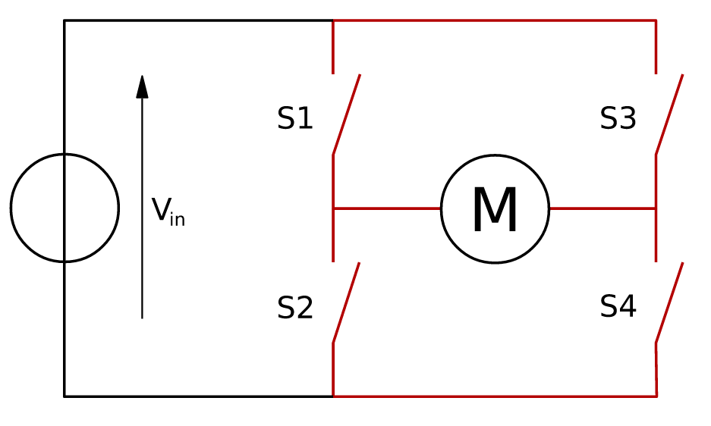
Βηματικός Κινητήρας
+
+
-
-
+
-

Slide 16
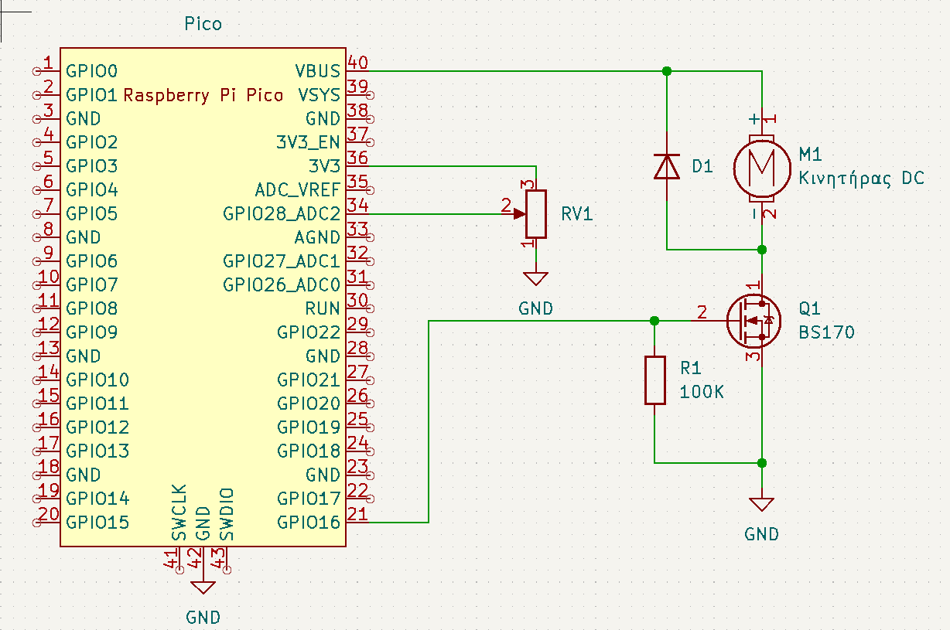
Έλεγχος Κινητήρα DC

